Slide 1
第四单元 民族关系与国家关系
第12课当代中国的民族政策和外交
【课标要求】
通过本单元学习，了解中国作为统一多民族国家的发展历程，认识当代中国民族区域自治制度的历史意义，了解中国古代处理民族关系的体制以及当代中国独立自主的和平外交政策的主要成就。

Slide 2


【导入新课】
第12课 当代中国的民族政策和外交
中华民族各族代表欢聚一堂
《爱我中华》歌词：“五十六个星座五十六支花，五十六族兄弟姐妹是一家；五十六种语言汇成一句话：爱我中华爱我中华爱我中华。”

Slide 3
【导入新课】
第12课 当代中国的民族政策和外交
依据图片和教材回答：
1.歌词的中心思想是什么？
2.这一主题是通过什么方式来实现的？
3.它是如何确立的,实行的原因有哪些？
4.民族区域自治的内容和意义是什么？

Slide 4
【知识结构】
第12课 当代中国的民族政策和外交
第12课 当代中国的民族政策和外交
一、新中国的民族区域自治制度：
二、独立自主和平外交的成就：

Slide 5
第12课 当代中国的民族政策和外交
一、新中国的民族区域自治制度：
1、实行的原因？
①中国是一个统一多民族国家，在长期的历史发展过程中，各民族人
民共同创造了灿烂的中华文明，形成了相互依存、不可分离的关系。
②长期以来，各族人口分布呈现大杂居、小聚居、相互交错的格局。
③近代以来，我国各族人民同受帝国主义、封建主义的压迫，在革命
战争中结成深厚友谊。
④如何处理国内的民族问题，关乎国家的长治久安和各民族的前途命运。
⑤中国共产党总结解决民族问题的经验，并结合国情做出的决策。
2、法律依据？
①1952年，我国颁布了《中华人民共和国民族区域自治制度实施纲要》，这是我国第一部有关民族区域自治制度的法律。 ②1954年通过的《中华人民共和国宪法》，将民族区域自治确立为一项基本国策和基本政治制度。
③1984年，《中华人民共和国民族区域自治法》正式颁布实施，以基本法律的形式把
民族区域自治制度固定下来，标志着民族区域自治制度从此纳入法制轨道。

Slide 6
第12课 当代中国的民族政策和外交
一、新中国的民族区域自治制度：
3、五大省级自治区：
第一个：内蒙古自治区、还有：新疆；广西；宁夏；西藏四个。
4、 目的：
①直接：满足少数民族当家做主的愿望
②根本：实现各民族共同发展、共同繁荣。
5、意义：
①有利于少数民族当家作主；
②有利于民族团结，有利于民族平等，有利于各民族共同繁荣。
③有利于祖国统一和国家的全面发展。

Slide 7
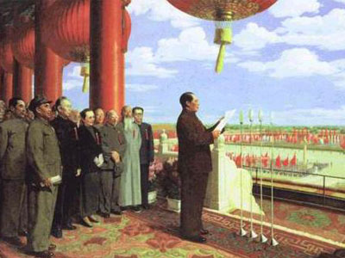
第12课 当代中国的民族政策和外交
二、独立自主和平外交的成就：
1949年，一个新生的国家诞生在世界的东方，1949年以来，新生的中国，经风雨、见世面、开诚心、布公道，屹立于世界民族之林，树立了负责任的大国形象。接下来，让我们走进那段风雨如歌的岁月，感受新中国外交中惊涛骇浪般的艰险，体会那惊天动地般的感动。
所谓外交就是处理国与国之间关系的政治活动，其出发点和归宿都是为了维护国家利益，外交活动既要靠外交家的谋略，更要靠国家的实力。

Slide 8
第12课 当代中国的民族政策和外交
二、独立自主和平外交的成就：
1、建国初期：
2、20世纪六七十年代：
3、改革开放后：
4、世纪之交：
5、2012年十八大以来：
6、为世界和平发展贡献中国方案：
外交方针、成就

Slide 9
第12课 当代中国的民族政策和外交
二、独立自主和平外交的成就：
1、建国初期：
外交方针、成就
内容 | 含义
不承认旧中国的屈辱外交关系，新建新的外交关系
“三大
外交
方针”
“另起炉灶”
“打扫干净
屋子再请客”
先消除帝国主义在华势力和一切特权，再考虑与西方国家建交
“一边倒”
坚定不移的站在社会主义苏联一边
中国
苏联
美国
？

Slide 10
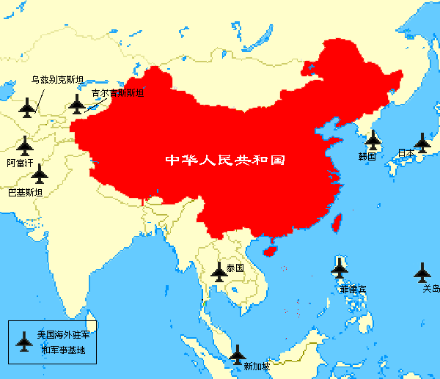
【课堂探究】
新中国成立初期为什么要采取“一边倒”的外交政策?
“一边倒”既不意味着中国政府绝不同美英等资本主义国家往来，也不意味着中国政府放弃独立自主，无原则地倒向苏联一边。它旨在打破以美国为首的资本主义国家的孤立和封锁，与众多的国家建立外交关系，巩固革命成果，保卫人民政权。
美国海外驻军和军事基地
1、两大阵营冷战对峙，
美国敌视、孤立中国
2、苏联支持新中国
3、为巩固政权，发展经济

Slide 11
第12课 当代中国的民族政策和外交
二、独立自主和平外交的成就：
同：有相同的历史遭遇，共同的愿望同
: 共同的发展
异：社会制度、意识形态不同
1、建国初期：
外交方针、成就
包容性：五项原则适用于社会制度相同的国家，制度不同的国家，适用于发达国家，发展中国家，适用于国家间的政治关系，经济关系。
开放性：五项原则是和平的，也是发展的，其内涵随着时代的发展而不断得到充实和丰富。
（2）外交成就：
①新中国成立之初，与苏联等10个人民民主国家和印度等国建交，这是中华人民共和国的第一次建交高潮。
②1954年6月，中国倡导以和平共处五项原则作为国际关系准则，得到国际社会的广泛认同。
③1955年的万隆会议上，中国提出“求同存异”方针，为进一步开展同亚非各国间的友好合作关系创造了条件，中国独立自主的和平外交取得新的进展。
④到1956年，中国又与挪威等国建交，同英国、荷兰建立了代办级外交关系。
和平共处五项原则是中国外交的“定海神针”。不管国际风云变幻万千，国际力量格局组合多变，中国外交总是以之“不变”来应对外部环境之“多变”。靠这根神针，我们成功地处理了和社会主义国家家、民族独立国家、西方发达国家等等方方面面的关系。 ——《论和平共处五项原则》

Slide 12
第12课 当代中国的民族政策和外交
二、独立自主和平外交的成就：
2、20世纪六七十年代：
成就
①20世纪60年代，中国在与一批非洲国家建交的同时,逐步冲破西方国家的封锁。
②1964年，中国与法国建交，实现了中国同西方大国关系的突破。
③自1970年起，中国先后同意大利等西方国家建立外交关系。中英、中荷关系也升格为大使级。
④1971年, 中华人民共和国恢复在联合国的一切合法权利。
⑤1972年, 中美关系开始实现正常化，中日正式建交。中国外交打开新的局面，迎来新中国成立以来又一次建交高潮。到1976年, 与中国建交的国家达到111个。

Slide 13
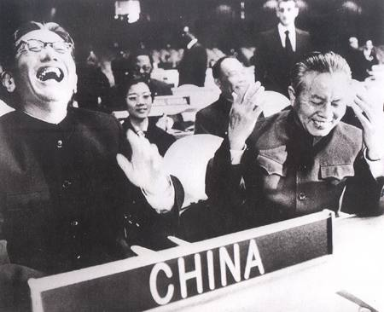
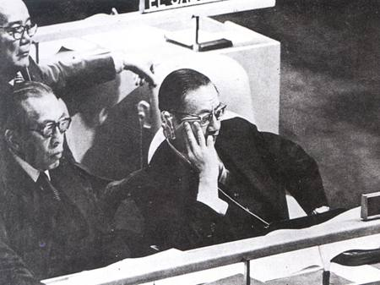
第12课 当代中国的民族政策和外交
恢复在联合国的合法席位
二、独立自主和平外交的成就：
1、时间;
2、原因:
1971年10月25日，中国恢复了在联合国的合法席位。中国代表团团长乔冠华潇洒而豪放的大笑，被西方媒体描述为：“震碎了议会大厦的玻璃！”
3、意义： 标志着美国敌视孤立中国政策的失败。有利于中国在国际事务中发挥更大作用
10月25日，在上述提案投票前，出席第26届联大的台湾当局“代表团团长”、“外长”周书楷（右）即宣布“退出”联合国。

Slide 14


【课堂探究】
中美关系正常化的原因、认识？
1、原因
根因：世界局势变化，中美双方共同的要求
中苏关系恶化；改善国际环境；解决台湾问题。
美国
中国
苏联
中国实力增强、长期敌视中国的政策失败；
美国霸权地位受到削弱（美苏争霸中处于守势；西欧日本的竞争；经济发展趋缓；陷入侵越战争的泥潭）
重要认识：国家外交政策的出发点是国家利益

Slide 15
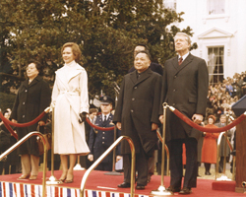
第12课 当代中国的民族政策和外交
二、独立自主和平外交的成就：
2、过程：
①1972，尼克松访华，《中美上海公报》：
中美关系开始缓和/正常化（并未建交）
②1978.12，《中美建交联合公报》
③1979.1.1，正式建交
1979年1月，邓小平副总理访问美国，这是中华人民共和国成立后中国领导人第一次访问美国，在中美关系史上揭开了新的一页。

Slide 16
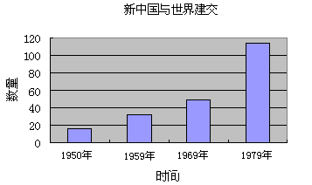
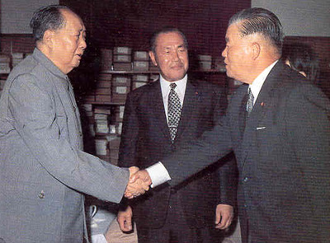
第12课 当代中国的民族政策和外交
二、独立自主和平外交的成就：
各国掀起与中国建交的热潮
中日建交（1972年）
（1）原因：
直接原因——中美关系的改善；
根本原因——中日两国国家利益的需要。
（2）过程：
1972.9，田中角荣访华，
签订《中日联合声明》

Slide 17
第12课 当代中国的民族政策和外交
二、独立自主和平外交的成就：
3、改革开放后：
政策调整、成就
（1）政策调整：改革开放后，中国抓住历史发展机遇，对外政策作出重大战略性调整，提出“和平与发展是当代世界的主题”，全面发展对外关系，从80年代开始，中国主张不结盟，推动更加公平合理的国际政治经济新秩序。
（2）成就：1978年，中日缔结《和平友好条约》。1979年中美两国正式建立外交关系。1989年，中苏两国实现关系正常化。中英就香港问题谈判等。

Slide 18
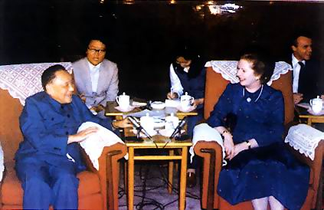
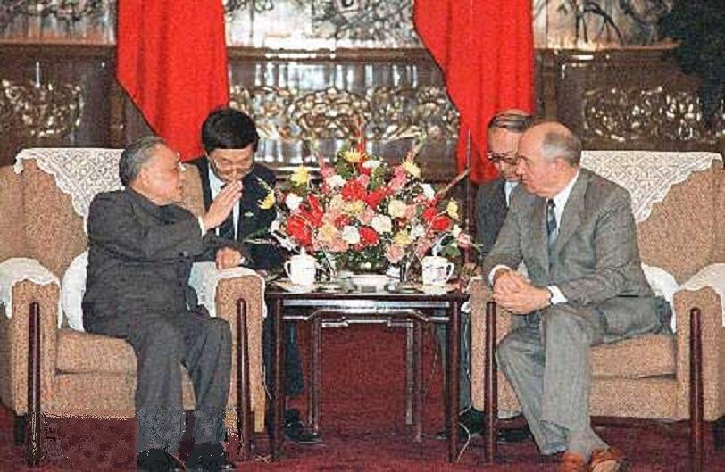
第12课 当代中国的民族政策和外交
二、独立自主和平外交的成就：
3、改革开放后：
政策调整、成就
1982年，英国首相撒切尔夫人访问中国，邓小平就香港前途问题与她进行了会谈
1989年，邓小平与戈尔巴乔夫进行高级会晤，实现中苏关系正常化。

Slide 19
第12课 当代中国的民族政策和外交
4、世纪之交：
成就
①中国稳定大国关系框架，与世界上所有大国都建立了不同形式的伙伴关系。
②中国把巩固与发展周边关系作为外交工作的首要任务。中国与哈萨克斯坦、吉尔吉斯斯坦、塔吉克斯坦3国的边界问题全部解决。
③1997年12月，中国与东盟首脑非正式会晤，即“10+1”领导人会议机制正式建立。
④中国同印度、巴基斯坦、朝鲜、韩国、越南、蒙古等国关系也取得新进展。中国把与发展中国家合作作为全方位对外开放战略的一部分，合作内容不断丰富，规模迅速扩大。
⑤2000年，中非合作论坛正式成立。
⑥中国积极参与以联合国为中心的多边外交活动，认真履行有关职责，为维护世界和平与安全发挥越来越重要的作用。
⑦中国积极推动建立上海合作组织，签署《东南亚友好合作条约》，成立博鳌亚洲论坛，推动二十国集团成为国际经济治理主要平台。
⑧中国还与俄罗斯、印度、巴西一起创立了金砖国家机制，成为新兴市场国家对话与合作的重要平台。

Slide 20
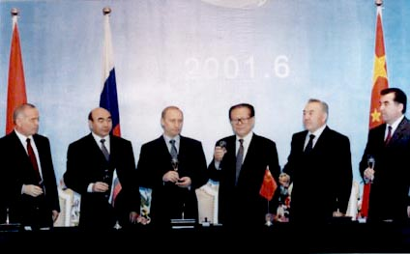

第12课 当代中国的民族政策和外交
4、世纪之交：
成就
2001年6月，上海组织六国元首在上海举行首次会晤，并签署了《上海合作组织成立宣言》，上海合作组织正式成立。上海合作组织在维护中亚地区的和平、安全、与稳定方面做出了贡献。
上海合作组织会徽

Slide 21
第12课 当代中国的民族政策和外交
二、独立自主和平外交的成就：
5、2012年十八大以来：
成就
①中共十八大以来，中国进一步丰富和平发展的重要思想，构建以合作共赢为核心的新型国际关系；
②倡导中美构建新型大国关系；保持中俄关系高水平运转；充分挖掘中欧合作潜力，推动中欧关系不断发展；
③以“亲、诚、惠、容”的理念发展周边关系，真心实意做周边国家的好邻居、好朋友、好伙伴；
④以“真、实、亲、诚”为原则，形成中国与非洲国家休戚与共、共同发展、文明互鉴的友好合作关系；
⑤秉持正确义利观，与发展中国家合作迈上新台阶。
截至2018年8月，中国已与178个国家建立外交关系。

Slide 22
第12课 当代中国的民族政策和外交
6、为世界和平发展贡献中国方案：
①作为联合国常任理事国，中国一直倡导并支持联合国在国际事务中发挥核心作用。
②中国倡导和平共处五项原则，推动和平解决诸如朝鲜半岛核问题、伊朗核问题、叙利亚问题、中东和平进程等国际和地区热点问题。
③中国积极促进全球治理体系改革与完善，推动《巴黎协定》生效。
④中国倡议设立的亚洲基础设施投资银行，是对既有国际金融体系的有益补充，为推动世界发展注入强大动力。 ⑤中国倡议的“一带一路”成为开放包容的国际合作平台和各方普遍欢迎的全球公共产品，100多个国家和国际组织积极支持和参与。
⑥中国通过主办北京亚太经合组织领导人非正式会议、二十国集团领导人杭州峰会、金砖国家领导人会晤，以及出席一系列重大多边外交活动, 积极参与和引领全球治理进程，为改革完善全球治理体系,推动国际秩序和国际体系朝着更加公正合理、普惠均衡的方向发展贡献中国智慧。
⑦中国提出构建新型国际关系、打造人类命运共同体等重要理念，呼吁推进开放、包容、普惠、平衡、共赢的经济全球化，建立客观反映国际力量对比现实的全球治理体系，为人类破解和平赤字、发展赤字、治理赤字等难题提出中国方案。
⑧中国正从经济全球化的积极参与者变成更具有影响力和作用力的推动者

Slide 23

【课堂探究】
第12课 当代中国的民族政策和外交
外交是智者的游戏，外交是妥协的艺术，外交更是一个国家实力强弱的晴雨表。结合本课内容思考：影响一个国家外交政策的主要因素有哪些？
国家利益（决定性因素）
国家力量（决定性因素）
国际形势
意识形态
历史传统 ……

Slide 24


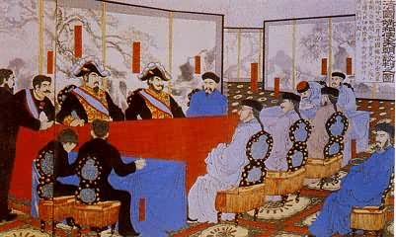
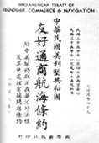
《南京条约》签订现场
触目惊心的《二十一条》
《马关条约》签订现场
《中美友好通商航海条约》

Slide 25
【课堂探究】
第12课 当代中国的民族政策和外交
■ 问题探究：
新中国与旧中国外交有何本质区别？从中可以得出哪些历史认识？
——旧中国反动政府实行屈辱外交政策
——新中国人民政府实行独立自主外交政策
认识： 1、落后就会挨打，弱国无外交
2、外交是内政的延续
3、提高综合国力，是国家外交的坚强后盾
4、国家利益至上，是外交政策的出发点

Slide 26
【课堂小结】
第12课 当代中国的民族政策和外交
第12课 当代中国的民族政策和外交
一、新中国的民族区域自治制度： 二、独立自主和平外交的成就：
1、实行的原因？①—⑤
2、法律依据：①②③
3、五大省级自治区：
4、目的：直接、根本
5、意义：①②③
1、建国初期：
2、20世纪六七十年代：
3、改革开放后：
4、世纪之交：
5、2012年十八大以来：
6、为世界和平发展贡献中国方案：
外交方针、成就
成就
政策调整、成就
成就
成就

